Slide 1

Итоговое изложение
Щетинин Р.Б., канд. филол. наук, старший преподаватель центра развития педагогического мастерства

Slide 2

Особенности текстов для итогового изложения
С 2022/23 учебного года итоговое изложение проводится с использованием текстов из открытого банка текстов для итогового изложения (далее – банк изложений). Банк изложений создан в целях проведения итогового изложения и создания благоприятных условий для подготовки к нему.
Процедура направления текстов для изложений в ОИВ не изменяется.
Чтобы обеспечить прозрачность и ясность предъявляемых требований к изложению (параметры оценки) каждый комплект сопровождается инструкцией для участников итогового изложения.

Slide 3
Инструкция для участника итогового изложения к тексту для итогового изложения
Прослушайте (прочитайте) текст. В бланке записи итогового изложения перепишите название текста для изложения. Напишите подробное изложение. Рекомендуемый объём – от 200 слов. Если в изложении менее 150 слов (в подсчёт включаются все слова, в том числе и служебные), то за такую работу ставится «незачёт».
Итоговое изложение выполняется самостоятельно. Не допускается списывание изложения из какого-либо источника (работа другого участника, исходный текст и др.).
Если изложение признано несамостоятельным, то выставляется «незачёт» за работу в целом (такое изложение не проверяется по критериям оценивания).
Старайтесь точно и полно передать содержание исходного текста, сохраняйте элементы его стиля (изложение можно писать от 1-го или 3-го лица).
Обращайте внимание на логику изложения. Соблюдайте речевые и орфографические нормы (разрешается пользоваться орфографическим и толковым словарями).
Изложение пишите чётко и разборчиво.
При оценке изложения особое внимание уделяется соблюдению требований объёма и самостоятельности написания изложения, его содержанию и логичности.

Slide 4
Банк изложений
Во исполнение поручения Рособрнадзора сформирован Открытый банк текстов для итогового изложения, размещенный 27.10.2022 г. в открытом доступе на сайте ФИПИ. Данное решение принято в целях развития устной и письменной речи обучающихся в рамках учебного процесса и создания благоприятных условий для повышения эффективности подготовки к итоговому изложению.
В соответствии с информационным письмом Рособрнадзора от 24.10.2022 г. № 04−408 с 2022/23 учебного года итоговое изложение будет проводиться с использованием текстов из Банка изложений без изменения процедуры направления текстов для изложений в субъекты Российской Федерации.

Slide 5
Банк изложений
В банк изложений включены тексты отечественных авторов, разработанные в 2014 – 2022 годах. Тексты распределены по трем разделам с учетом их содержательно-тематической направленности.
Текст для итогового изложения не превышает объем 300 – 380 слов.

Slide 6
Банк изложений
Раздел 1. Нравственные ценности
Включены тексты о добре, счастье, любви, правде, дружбе, милосердии, творчестве; в них поднимаются вопросы, связанные с духовными ценностями, нравственным выбором человека, межличностными отношениями.
Раздел 2. Мир природы
Включены тексты о красоте окружающего мира, поведении животных, их дружбе с человеком; тексты побуждают задуматься об экологических проблемах, жизненных уроках, которые природа преподает человеку.
Раздел 3. События истории
Включены страницы биографий выдающихся деятелей культуры, науки и техники, а также тексты, позволяющие вспомнить важные события отечественной истории мирного и военного времени, подвиги на фронте и в тылу.

Slide 7
Требования к текстам изложений
Текст должен:
- обладать смысловой завершенностью (как правило, это фрагмент литературного произведения, адаптированный под задачу);
- быть повествовательным, обладать ярко выраженным сюжетом (описание и рассуждение не должно доминировать; текст не должен содержать развернутых диалогов и монологов, допускается несколько реплик);
- быть понятным для обучающихся с ОВЗ (текст должен быть написан в привычном стиле с опорой на несложный синтаксис, включать минимум слов со значением звука, с переносным значением);
- соответствовать возрастным особенностям выпускников (текст не должен быть слишком сложным или излишне примитивным, не должен строиться на сказочных или фантастических сюжетах);
- обладать воспитательным потенциалом: содействовать формированию у обучающихся позитивных жизненных ориентиров;
- быть корректным и адекватным ситуации контроля (текст не должен дискриминировать участников с ОВЗ, содержать психологически травмирующие натуралистические подробности, быть ироничным).

Slide 8
Категории участников итогового изложения
Итоговое изложение как условие допуска к ГИА проводится для обучающихся XI (XII) классов, экстернов.
Изложение вправе писать участники с ОВЗ, участники – дети-инвалиды и инвалиды, лица, обучающиеся по образовательным программам среднего общего образования в специальных учебно-воспитательных учреждениях закрытого типа, а также в учреждениях, исполняющих наказание в виде лишения свободы, лица, обучающиеся по состоянию здоровья на дому, в образовательных организациях, в том числе санаторно-курортных, в которых проводятся необходимые лечебные, реабилитационные и оздоровительные мероприятия для нуждающихся в длительном лечении на основании заключения медицинской организации.
Обучающиеся X классов, участвующие в экзаменах по отдельным учебным предметам, освоение которых завершилось ранее, не участвуют в итоговом изложении по окончании X класса (абзац 3 пункта 10 и пункт 19 Порядка).

Slide 9
Сроки и продолжительность написания итогового изложения
Итоговое изложение проводится в первую среду декабря.
Продолжительность написания итогового изложения составляет 3 часа 55 минут (235 минут).
В продолжительность написания итогового изложения не включается время, выделенное на подготовительные мероприятия (инструктаж участников итогового изложения, заполнение ими регистрационных полей бланков и др.), на организацию питания и проведение необходимых медико-профилактических процедур, а также на перенос ассистентом итогового изложения в стандартные бланки записи, выполненные слепыми и слабовидящими участниками итогового изложения в специально предусмотренных тетрадях, выполненные в бланках итогового изложения увеличенного размера, итогового изложения, выполненного на компьютере, устных итоговых изложений из аудиозаписей.
Для участников итогового изложения с ОВЗ, участников итогового изложения – детей-инвалидов и инвалидов продолжительность написания итогового изложения увеличивается на 1,5 часа.
При продолжительности итогового изложения четыре и более часа организуется питание участников итогового изложения и перерывы для проведения необходимых лечебных и профилактических мероприятий.
Порядок организации питания и перерывов для проведения лечебных и профилактических мероприятий для указанных участников итогового изложения определяется ОИВ.

Slide 10
Особенности организации и проведения итогового изложения для некоторых участников
Для участников итогового изложения с тяжелыми нарушениями речи, с задержкой психического развития, с расстройствами аутистического спектра, с нарушениями опорно-двигательного аппарата, слепых, слабовидящих, глухих, позднооглоших и слабослышащих участников итогового изложения текст для итогового изложения выдается для чтения и проведения подготовительной работы на 40 минут. В это время участники могут работать с листами бумаги для черновиков, выписывая ключевые слова, составляя план изложения (переписывать текст для итогового изложения в листы бумаги для черновиков не допускается). По истечении 40 минут член комиссии по проведению итогового сочинения (изложения) забирает текст для итогового изложения, и участники приступают к написанию итогового изложения.
Для глухих, позднооглоших и слабослышащих участников итогового изложения при необходимости (вместо выдачи текста для итогового изложения на 40 минут) может быть осуществлен сурдоперевод текста для итогового изложения (о необходимости обеспечения сурдоперевода текста для итогового изложения сообщается во время подачи заявления на участие в итоговом изложении).

Slide 11
Общие замечания
итоговое изложение пишется подробно;
к проверке по критериям оценивания допускаются итоговые изложения, соответствующие установленным требованиям.

Slide 12
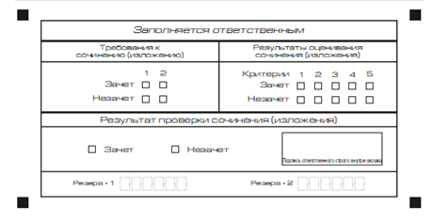
Требования
Требование №1. «Объем итогового изложения»
Требование № 2. «Самостоятельность написания итогового изложения»
Критерии
Критерий № 1. «Содержание изложения»
Критерий № 2. «Логичность изложения»
Критерий № 3. «Использование элементов стиля исходного текста»
Критерий № 5. «Грамотность»
Критерий № 4. «Качество письменной речи»

Slide 13
Требование № 1. «Объём итогового изложения»
Рекомендуемое количество слов – 200.
Максимальное количество слов в изложении не устанавливается: участник должен исходить из содержания исходного текста.
Если в изложении менее 150 слов (в подсчет включаются все слова, в том числе и служебные), то выставляется «незачёт» за невыполнение требования № 1 и «незачёт» за работу в целом (такое изложение не проверяется по критериям оценивания).

Slide 14
Требование № 2. «Самостоятельность написания итогового изложения»
Итоговое изложение выполняется самостоятельно. Не допускается списывание изложения из какого-либо источника (работа другого участника, исходный текст и др.).
Если изложение признано несамостоятельным, то выставляется «незачёт» за невыполнение требования № 2 и «незачёт» за работу в целом (такое изложение не проверяется по критериям оценивания).

Slide 15
Требования к оцениванию
Если сочинение не отвечает хотя бы одному из требований (объём; самостоятельность написания), то «незачёт» выставляется и за невыполнение требований (№ 1 или № 2) и за работу в целом.
Работа по критериям НЕ ПРОВЕРЯЕТСЯ
и ставится «НЕЗАЧЁТ»!!!

Slide 16
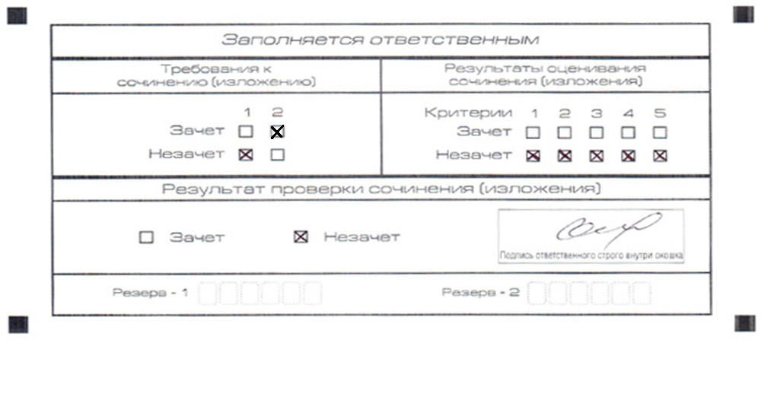

Slide 17
Критерия оценивания
Критерии №1 и №2 являются основными.
Но для получения «зачёта» за всю работу нужно получить дополнительно «зачёт» ещё и по одному из критериев ( №3, №4, №5).
1. «Содержание изложения»
5. «Грамотность»
2. «Логичность изложения»
4. «Качество письменной речи»
3. «Использование элементов стиля исходного текста»

Slide 18
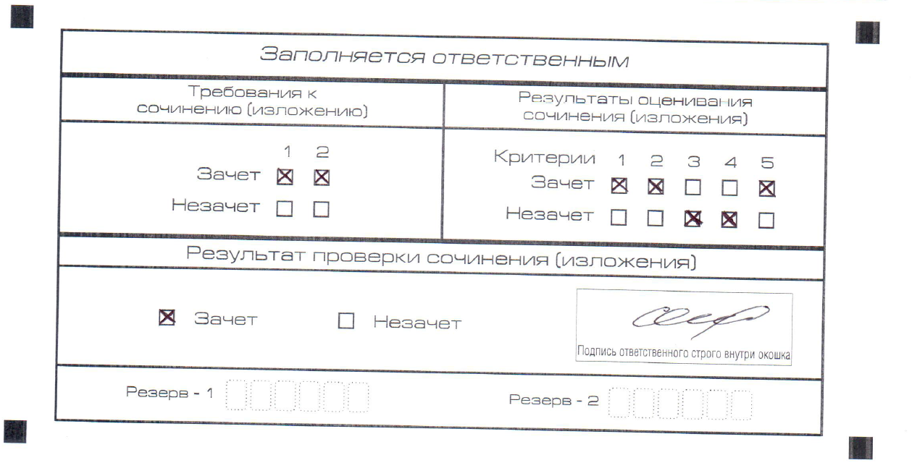
Критерии оценивания

Slide 19
Критерий №1. «Содержание изложения»
Проверяется умение участника передать содержание исходного текста.
«Незачёт» ставится при условии, если участник существенно исказил содержание исходного текста или не передал его содержания. Во всех остальных случаях выставляется «зачёт».
Если по критерию №1 поставлен «незачёт», то изложение по критериям №2 – №5 не проверяется. В клетки по всем критериям оценивания выставляется «незачёт». И за всю работу выставляется «незачёт».

Slide 20
Критерий №2. «Логичность изложения»
Проверяется умение участника логично, последовательно излагать содержание исходного текста, избегать неоправданных повторов и нарушений последовательности внутри смысловых частей изложения.
«Незачёт» ставится при условии, если грубые логические нарушения мешают пониманию смысла изложенного. Во всех остальных случаях выставляется «зачёт».
Если по критерию №1 поставлен «зачёт», а по критерию №2 поставлен «незачёт», то изложение по критериям №3 – №5 не проверяется. В клетки по критериям оценивания №3 – №5 выставляется «незачёт». И за всю работу выставляется «незачёт».

Slide 21
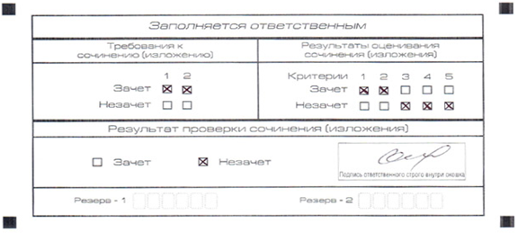
Критерии №3 – 5.
Если по критериям №1 и №2 поставлен «зачёт», а по остальным критериям (№3 – №5) – «незачёт», то вся работа получает «незачёт».

Slide 22
Критерии №3 – 5.
Для получения «зачёта» за итоговое изложение необходимо получить «зачёт» по критериям №1, №2 и дополнительно «зачёт» по одному из критериев №3, №4, №5.

Slide 23
Критерии № 3 – 5.

Slide 24
Критерий №3. «Использование элементов стиля исходного текста»
Проверяется умение участника сохранить в изложении отдельные элементы стиля исходного текста.
«Незачёт» ставится при условии, если в изложении полностью отсутствуют элементы стиля исходного текста. Во всех остальных случаях выставляется «зачёт».

Slide 25
Критерий №4. «Качество письменной речи»
Проверяется умение участника выражать мысли, используя разнообразную лексику и различные речевые конструкции.
«Незачёт» ставится при условии, если низкое качество речи (в том числе грубые речевые ошибки) существенно затрудняет понимание смысла изложения. Во всех остальных случаях выставляется «зачёт».

Slide 26
Критерий №5. «Грамотность»
Проверяется грамотность участника.
«Незачёт» ставится при условии, если на 100 слов приходится в сумме более десяти ошибок: грамматических, орфографических, пунктуационных.

Slide 27


